Slide 1
Sokoban
Integrantes:
Diaz Anthony
Porta David
Sirvas Sebastian

Slide 2
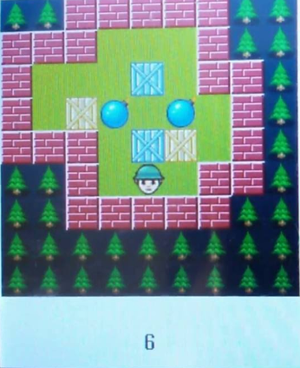
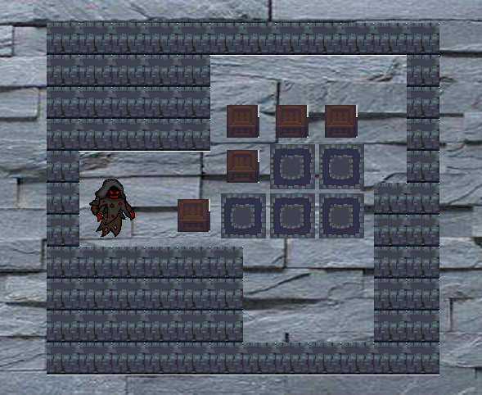
Sokoban
Versión para celular
Versión propia

Slide 3
Estructuras
Listas
Include
Templates
Cajas, objetivos y muros
Archivos
Para guardar el juego (posición del personaje y cajas)
Pilas / Colas
Retroceder acciones

Slide 4
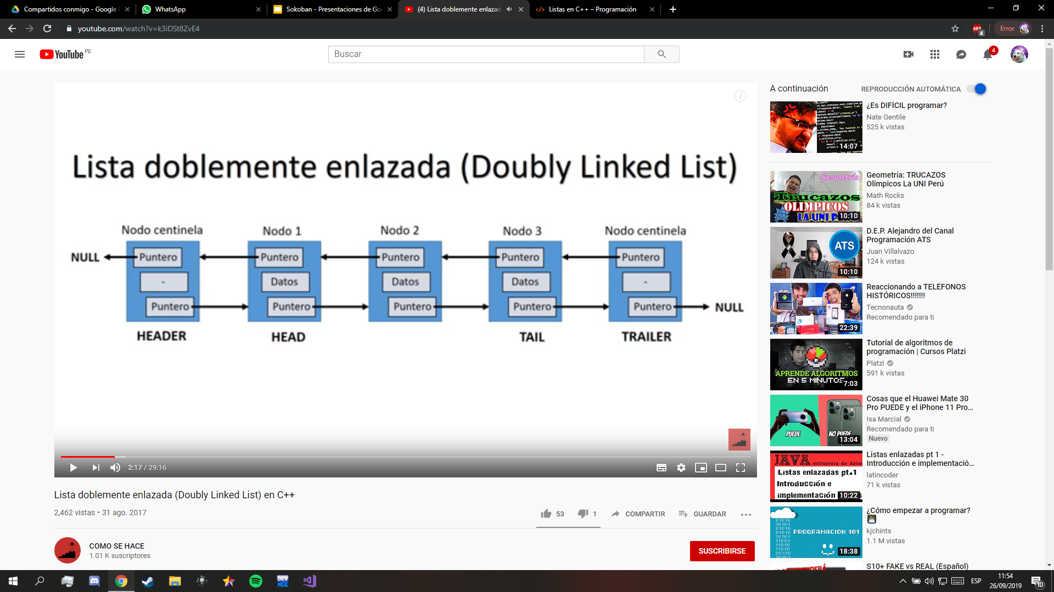
Listas
Dentro del tipo abstracto de listas doblemente enlazadas podemos proponer las siguientes primitivas:
tLista crear ()
void destruir (tLista l)
tPosicion primero (tLista l)
tPosicion fin (tLista l)
void insertar (tElemento x, tPosicion p, tLista l)
void borrar (tPosicion *p, tLista l)
tElemento elemento(tPosicion p, tLista l)
tPosicion siguiente (tPosicion p, tLista l)
tPosicion anterior (tPosicion p, tLista l)
tPosicion posicion (tElemento x, tLista l)

Slide 5
Archivos
El archivo de cabecera fstream.h define las clases ifstream, ostream y fstream para operaciones de lectura, escritura y lectura/escritura en archivos respectivamente. Para trabajar con archivos debemos crear objetos de éstas clases de acuerdo a las operaciones que deseamos efectuar.

Slide 6
Pilas / Colas
Las pilas son estructuras de datos que tienes dos operaciones básicas: push (para insertar un elemento) y pop (para extraer un elemento). Su característica fundamental es que al extraer se obtiene siempre el último elemento que acaba de insertarse. Por esta razón también se conocen como estructuras de datos LIFO (del inglés Last In First Out)

Slide 7
Gracias

